Slide 1

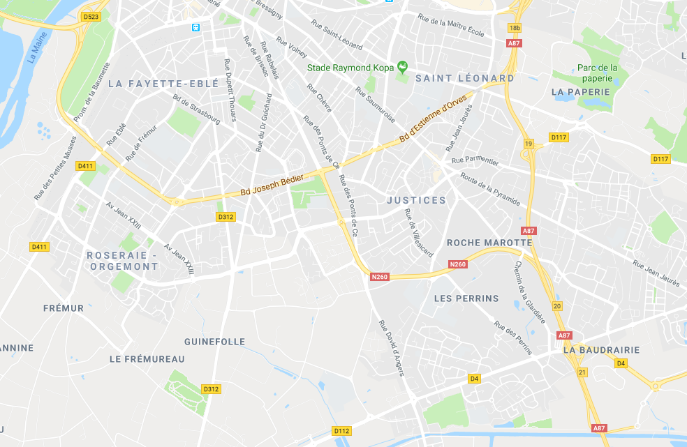
Plan d’accès à la Clinique de l’Anjou
Si vous venez du centre-ville (Boulevard Maréchal Foch)
Prenez la direction Sud-Est sur Boulevard Maréchal Foch puis prenez à gauche rue Paul Bert
Au rond-point, prenez la 2ème sortie sur Rue Rabelais en direction de A 87/Cholet/Poitiers/Les Ponts de Cé
Continuez tout droit pendant environ 800m
Au rond-point prenez la 2ème sortie sur avenue de Lattre de Tassigny
Continuez tout droit durant environ 1,3km
Au rond-point, prenez la 2ème sortie puis continuez tout droit pendant 400m environ
Tournez à droite pour rester sur Rue de l’Hirondelle
La clinique se situe sur votre droite
Si vous venez de Paris (A11)
Prenez la sortie 14 vers Tiercé
Restez à gauche à l'embranchement, puis suivre A87/Niort/La Roche-sur-Yon/Cholet/Poitiers durant environ 5,5km
Prenez la sortie 18b vers Angers-Sud
Continuez tout droit pendant environ 1,6km puis tournez à gauche au 5ème feu sur l’avenue de Lattre de Tassigny
Continuez tout droit durant environ 500m
Au rond-point, prenez la 2ème sortie puis continuez tout droit pendant 400m environ
Tournez à droite pour rester sur Rue de l’Hirondelle
La clinique se situe sur votre droite
Si vous venez de Nantes (D523)
Prenez la sortie en direction de La Roseraie/La Gare/Clinique de l'Anjou
Continuez tout droit pendant environ 1,9km
Au rond-point, prenez la deuxième sortie et continuez tout droit pendant environ 1km puis tournez à droite au 4ème feu sur la rue du Château d’Orgemont (6ème rue à droite)
Continuez tout droit pendant environ 1km
La Clinique se situe sur votre gauche
❖
❖
Si vous venez en bus :
Avec le bus n°3 Direction Murs-Erigné : Descendre à l’arrêt Pôle Tassigny
Avec le bus n°11 Direction Clinique de l’Anjou : Descendre au terminus (devant l’accueil principal de la Clinique)
Si vous venez de Cholet (A 87)
Prenez la sortie 20 vers Angers-Centre/Angers-Sud
Continuez tout droit (N260) pendant environ 2,6km
Au rond-point prenez la 4ème sortie puis continuez tout droit pendant 400m environ
Tournez à droite pour rester sur Rue de l’Hirondelle
La clinique se situe sur votre droite
ENR-2018-0135 02

Slide 2
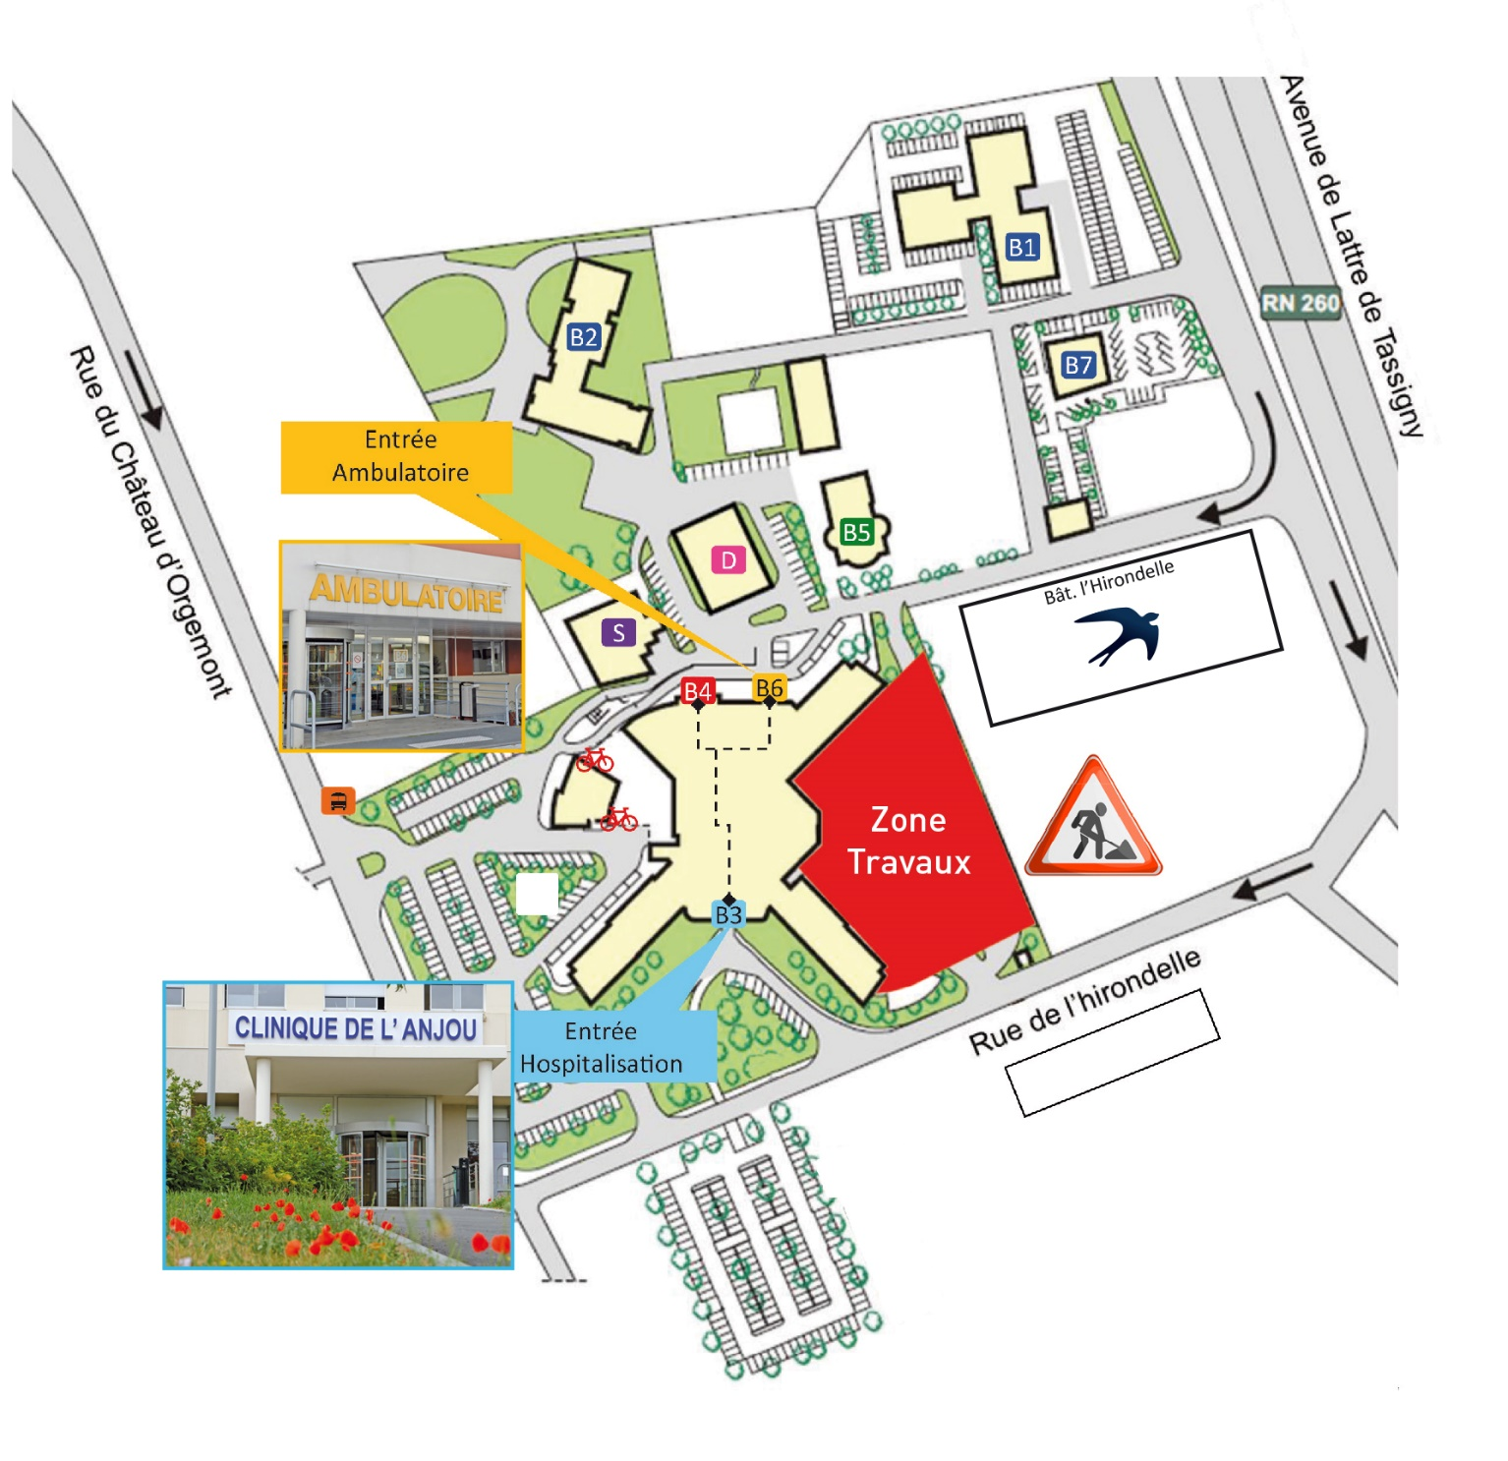
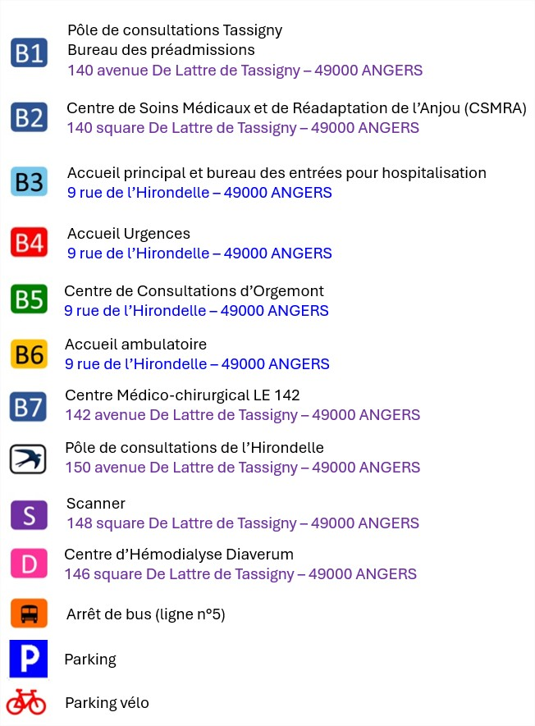


CLINIQUE DE L’ANJOU
9, RUE DE L’HIRONDELLE
49044 ANGERS
GPS
47°26’40,03’’ N
0°32’19,74’’ O
Pendant les travaux :
• Pour se rendre en Ambulatoire, accès conseillé par l’Avenue de Lattre de Tassigny et prendre directement vers le bâtiment l’Hirondelle
• Pour se rendre à l’accueil principal, accès conseillé par la Rue du Château d’Orgemont
ENR-2018-0135 02

